Slide 1
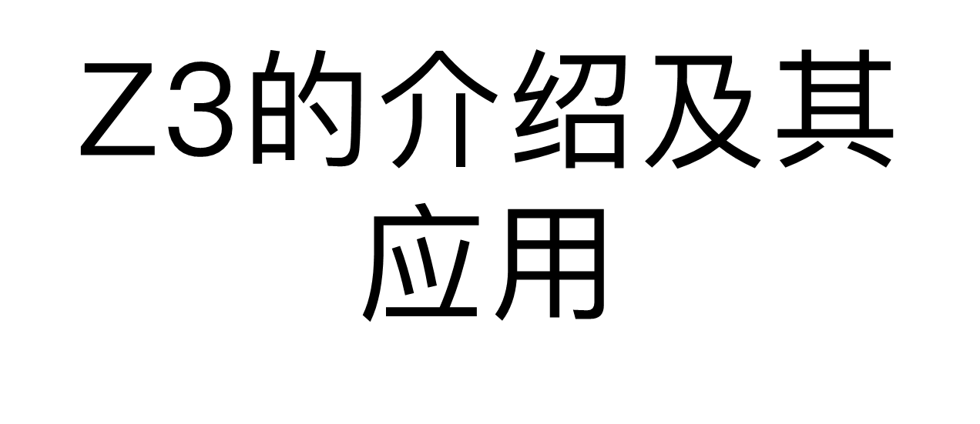
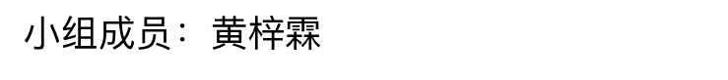

Slide 2
目录
一、Z3的介绍
二、Z3的基础应用
三、Z3在大型公司中的应用

Slide 3
一、Z3的介绍
一个推理题如下：
三个线索：
A在下午3点还在图书馆。
从图书馆到案发现场要走30分钟。
案发时间是下午3点15分。
问：A有可能是凶手吗？
我们可以把所有线索和规则写成逻辑公式，然后让 Z3 自动帮我们推理。
Z3会告诉我们这个问题有解（条件能同时成立）或者无解（条件互相矛盾，不可能成立）
如果线索上千条，靠人脑处理则很难

Slide 4
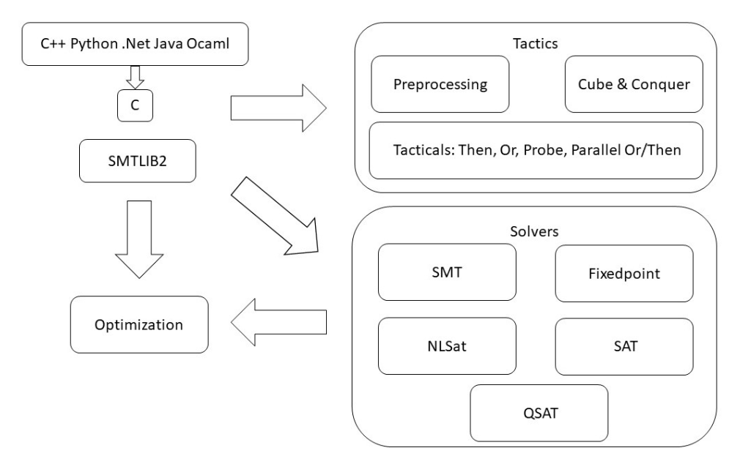
一、Z3的介绍
Cube & Conquer: 分而治之
Then: 将一个策略的输出作为下一个策略的输入，按顺序依次执行
Or: 在多个策略中​​选择第一个可应用的策略​​执行，是一种“短路”逻辑
Probe: 检测器​​，它本身不改变目标，而是探测目标的某些属性
Parallel Or/Then:多个CPU核心​​同时并行地​​执行多个策略或子目标，以加快求解速度
SMT​​：可满足性模理论求解器
​​Fixedpoint​​：不动点计算（用于递归关系）
​​NLSat​​：非线性实数算术求解器
​​SAT​​：布尔可满足性求解器
​​QSAT​​：量化布尔公式求解器

Slide 5
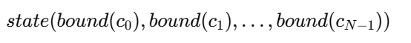
二、Z3的基础应用
①在规划问题中的应用(Rush Hour拼图问题)：
背景：
在一个6x6的网格中，通过滑动车辆（水平或垂直方向），让特定的红色车辆（red_car）移动到出口位置（此处是第4列）。
定义一个状态谓词state表示某个车的位置
假设某车​想从位置 𝑖 移动到位置 𝑗 ，移动合法的条件是：
当前状态为state(…, i, …)
移动后的格子不被其他车占用
不越界
规则：
车辆只能沿其方向移动（水平车左右移，垂直车上下移）。
不能与其他车辆重叠或越界。
本质上是一个 状态空间搜索问题

Slide 6
二、Z3的基础应用
谓词逻辑:
横向移动
纵向移动

Slide 7
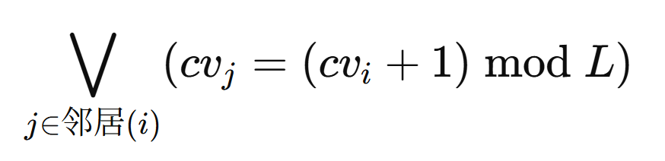
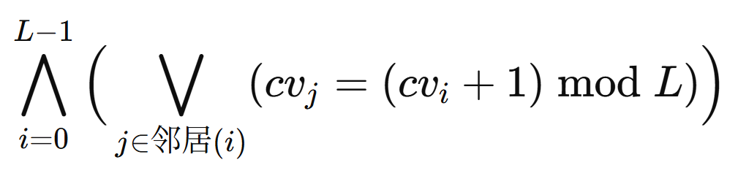
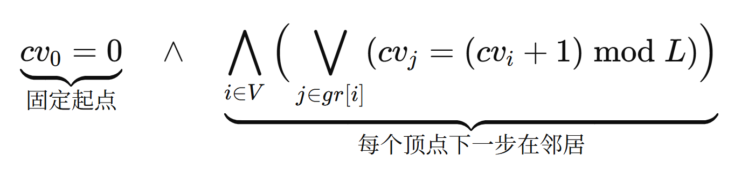
二、Z3的基础应用
Hamiltonian Cycle 要求每个顶点的下一步在它的邻居中。
②在图论中的应用(哈密顿环)：
这是一个析取：
背景：
在一个图中找到一条路径，使得每个顶点恰好访问一次，且最后回到起点。
对所有顶点 i 又是一个合取
NP问题。在图论、组合优化、网络设计中很重要。
完整公式

Slide 8
二、Z3的基础应用
③在组合优化方面的应用：
全间隔数列问题：
每个元素是从0到n-1的整数
邻接元素之间的差的绝对值互不相同
符合条件的数列有：
(0,3,1,2)和(2,0,3,1)
Z3的处理方式：
1. Z3 会创建一系列逻辑变量
2. 然后添加约束：
每个数字 i 只能出现在一个位置；
每个位置 j 只能有一个数字；
相邻位置的差的绝对值都不相同。

Slide 9
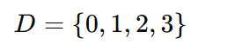
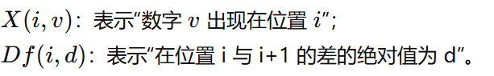
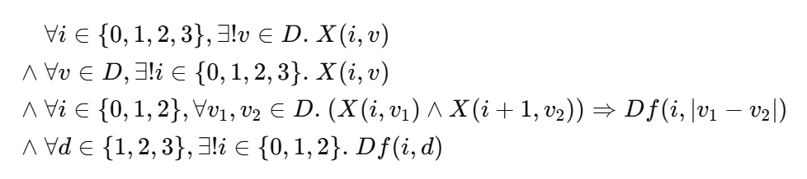
二、Z3的基础应用
③在组合优化方面的应用：

Slide 10
三、Z3在大型公司中的应用
（1）程序验证与软件安全
Microsoft Research:
Z3 是 Windows 驱动、Hyper-V、.NET 等系统软件验证
如 SAGE（漏洞挖掘框架）、SLAM（静态程序验证）
Facebook / Meta
Z3 用于静态分析 JavaScript、自动修复代码缺陷
（3）组合优化与规划
公司/案例：
Google / DeepMind
Rush Hour、路径规划、交通优化、物流调度
Amazon / Uber / Lyft
物流调度、包裹分拣、车队路径优化
（2）硬件设计与形式化验证
公司/案例：
Intel / AMD / ARM
用 Z3 验证处理器流水线、缓存一致性协议、指令集约束
Xilinx / NVIDIA
FPGA / GPU 设计中验证硬件控制逻辑

